Slide 1



Template?
Φυσιολογία της Kαρδιάς ΙΙ
Η καρδιά ως αντλία
Καρδιακός κύκλος και καρδιακή παροχή
Πλιζ όχι ροζ, μωβ, πρασινο, μαρεσουν τα μπλε του εκπα
Θεόδωρος Μαριόλης Σαψάκος
Καθηγητής
Email: theodorosmariolis@yahoo.gr
Τ: 6972910328

Slide 2
Μαθησιακοί στόχοι
Να εξηγείτε τη σύζευξη διέγερσης–συστολής και τη μυοκαρδιακή χάλαση.
Να συσχετίζετε πιέσεις, βαλβίδες και κοιλιακό όγκο στον καρδιακό κύκλο.
Να υπολογίζετε όγκο παλμού (SV), EF και CO.
Να ερμηνεύετε τις επιδράσεις προφορτίου, μεταφορτίου και συσταλτικότητας.
Να συνδέετε την καρδιακή λειτουργία με τη φλεβική επιστροφή και την αρχή Fick.

Slide 3
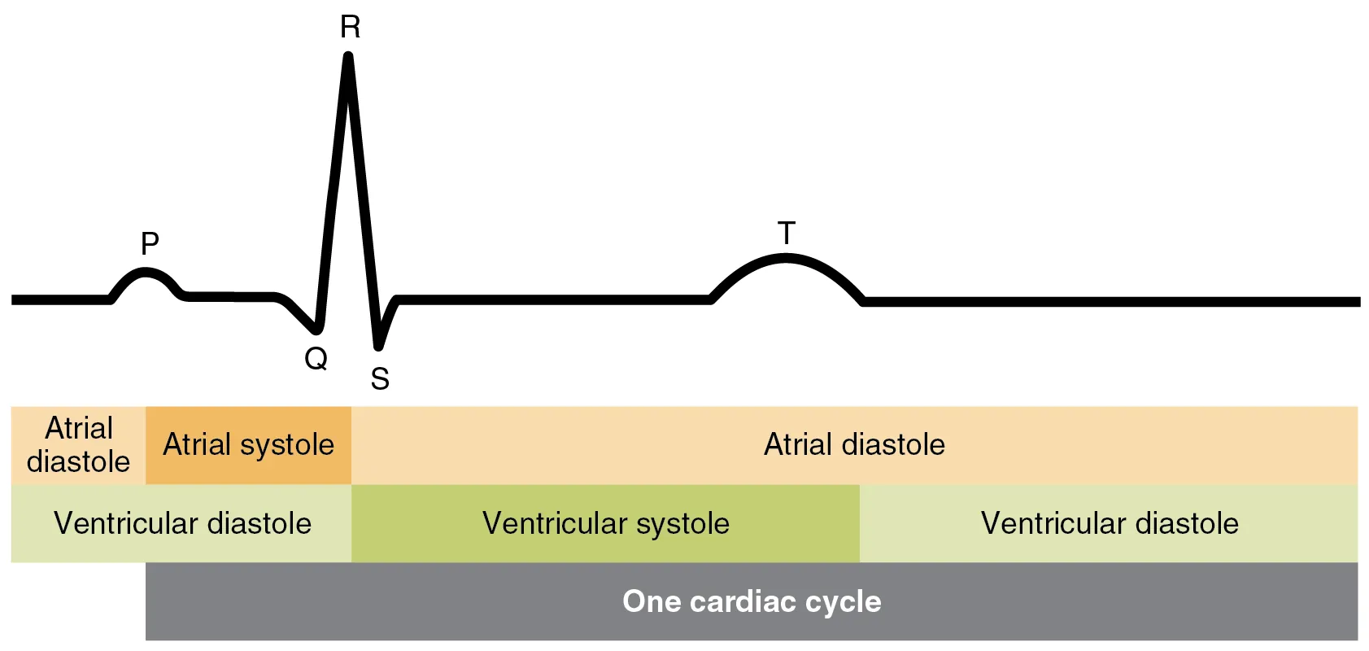
Επανάληψη: από τη διέγερση στη συστολή
Η κοιλιακή αποπόλωση προηγείται της μηχανικής συστολής.
Η αύξηση του κυτταροπλασματικού Ca²⁺ ενεργοποιεί τη συσταλτική συσκευή.
Η ανάπτυξη μυοκαρδιακής δύναμης αυξάνει την ενδοκοιλιακή πίεση.
Η εξώθηση αρχίζει όταν η κοιλιακή πίεση υπερβεί την πίεση στην αρτηρία εξόδου.

Slide 4
Διέγερση και συστολή: απλή εξήγηση
Ηλεκτρική διέγερση: το ηλεκτρικό σήμα που ενεργοποιεί το μυϊκό κύτταρο.
Αποπόλωση: αλλαγή της τάσης στη μεμβράνη του κυττάρου κατά τη διέγερσή του.
Μηχανική συστολή: το κύτταρο αναπτύσσει δύναμη και μπορεί να βραχυνθεί.
Σύζευξη διέγερσης–συστολής: η διαδικασία με την οποία το ηλεκτρικό σήμα προκαλεί συστολή, μέσω αύξησης του Ca²⁺ μέσα στο κύτταρο.

Slide 5
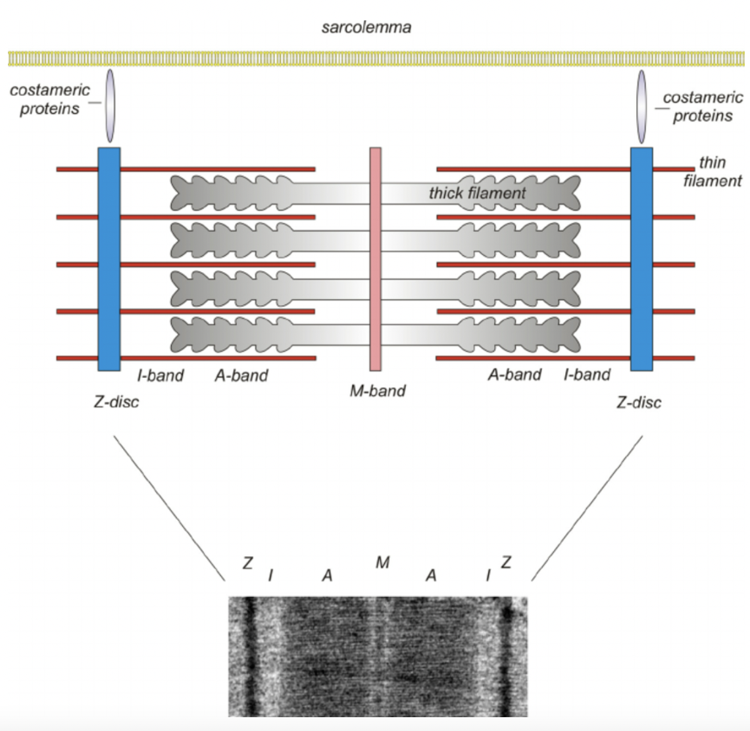
Καρδιακό μυοκύτταρο και σαρκομέριο
Τα κύτταρα των καρδιακών μυών αποτελούνται από σαρκομερή.
Τα σαρκομερή περιλαμβάνουν παχιά (μυοσίνη) και λεπτά (ακτίνη, τροπομυοσίνη, τροπονίνη) νημάτια.
Οι δίσκοι z αντιπροσωπεύουν το πλευρικό όριο του σαρκομερίου.
Αρκετές χιλιάδες σαρκομερή σε ένα μόνο καρδιομυοκύτταρο. Οργανώνονται παράλληλα και σε σειρά.

Slide 6
Μυοϊνίδιο και σαρκομέριο
Ένα μυοϊνίδιο είναι μια κυλινδρική, ραβδόμορφη δομή που βρίσκεται μέσα στις μυϊκές ίνες (μυϊκά κύτταρα) και είναι υπεύθυνη για τη συστολή των μυών.
Αποτελείται από Σαρκομερή: Τα μυοϊνίδια είναι μακριές αλυσίδες από σαρκομερή διατεταγμένα στη σειρά.
Το σαρκομέριο είναι η μικρή επαναλαμβανόμενη μονάδα που παράγει τη συστολή.
Οι δίσκοι Ζ ορίζουν τα δύο άκρα του σαρκομερίου.

Slide 7
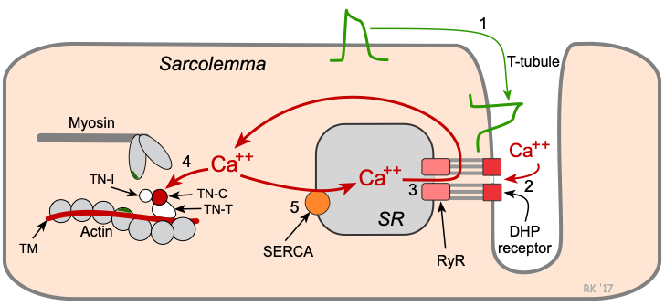
Σωληνάρια Τ και σαρκοπλασματικό δίκτυο
Εγκάρσια (Τ) σωληνάρια που συνδέονται με κυτταρικές μεμβράνες.
Τα σωληνάρια Τ σχηματίζουν δυάδες με το σαρκοπλασματικό δίκτυο.
Το σαρκοπλασματικό δίκτυο αποθηκεύει και απελευθερώνει Ca2+ για σύζευξη διέγερσης-συστολής.

Slide 8
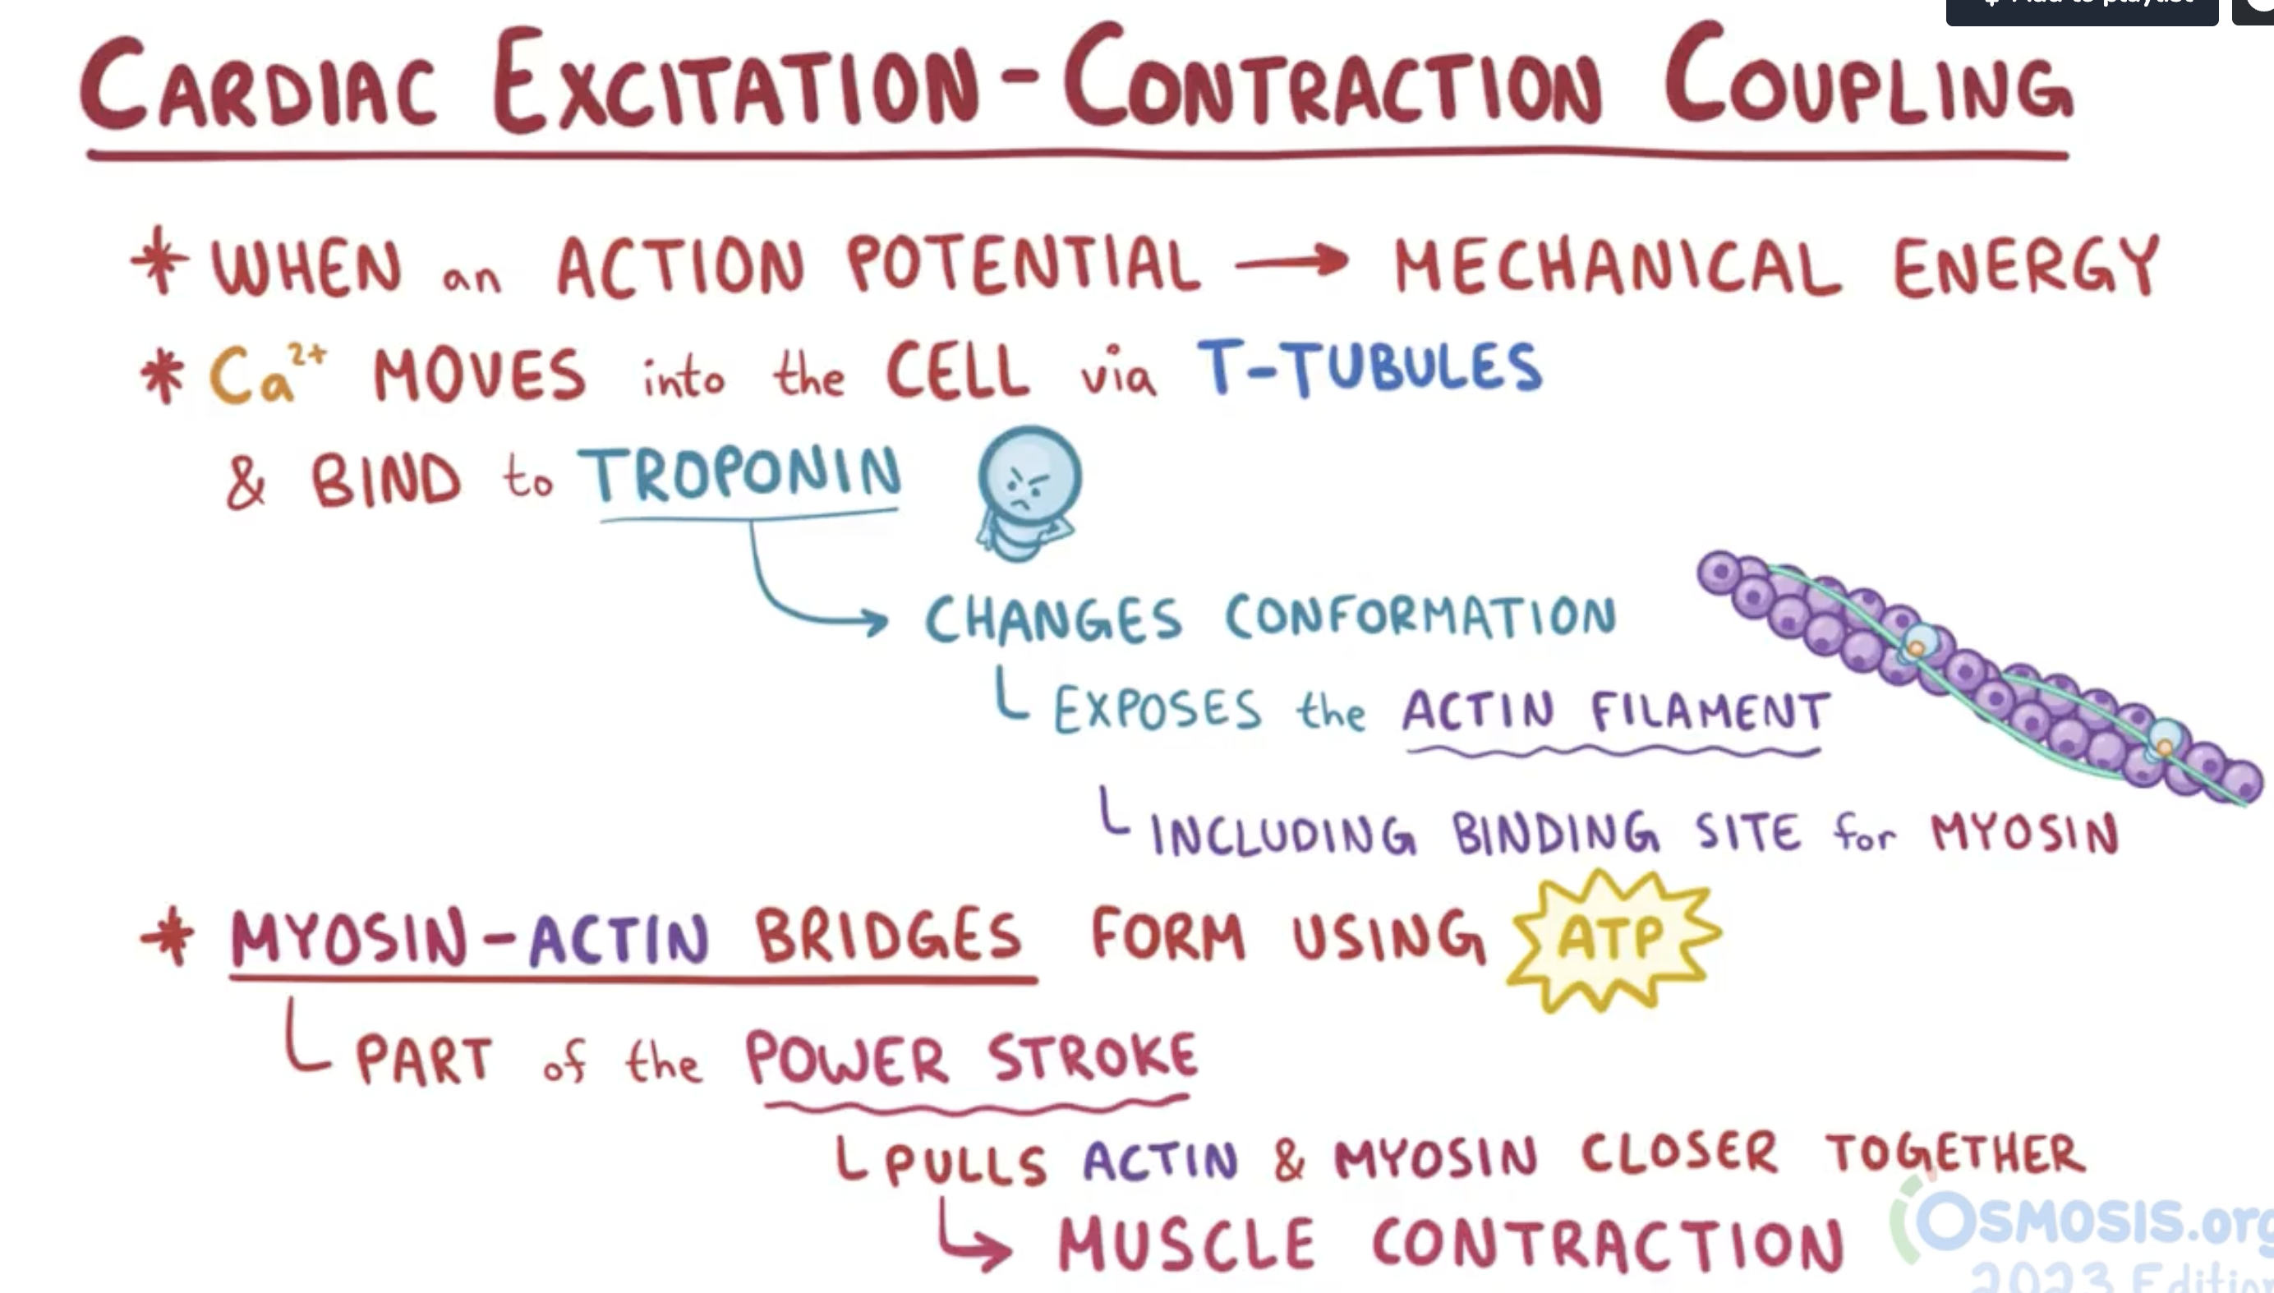
Απελευθέρωση Ca²⁺ επαγόμενη από Ca²⁺
Το δυναμικό δράσης διέρχεται από τα σωληνάρια Τ και ενεργοποιεί τα κανάλια ασβεστίου τύπου L στη μεμβράνη Τ-σωληναρίου.
Η ενεργοποίηση του καναλιού ασβεστίου τύπου L επιτρέπει στο ασβέστιο να περάσει στο κύτταρο.
Το ασβέστιο συνδέεται και ενεργοποιεί έναν υποδοχέα, γνωστό ως υποδοχέα ρυανοδίνης, που βρίσκεται στην εσωτερική αποθήκη ασβεστίου του κυττάρου, το σαρκοπλασμικό δίκτυο.

Slide 9
Πώς το Ca²⁺ ενεργοποιεί τη συστολή
Σαρκόλημμα: η μεμβράνη του μυϊκού κυττάρου. Τα σωληνάρια Τ είναι πτυχώσεις της που μεταφέρουν το ηλεκτρικό σήμα στο εσωτερικό του.
Σαρκοπλασματικό δίκτυο: η αποθήκη Ca²⁺ μέσα στο κύτταρο.
Δίαυλοι τύπου L: επιτρέπουν την είσοδο μικρής ποσότητας Ca²⁺ από το εξωκυττάριο υγρό.
RyR2: δίαυλοι απελευθέρωσης Ca²⁺ από το δίκτυο. Το Ca²⁺ που εισέρχεται προκαλεί μεγαλύτερη απελευθέρωση αποθηκευμένου Ca²⁺. Αυτός είναι ο μηχανισμός CICR.

Slide 10
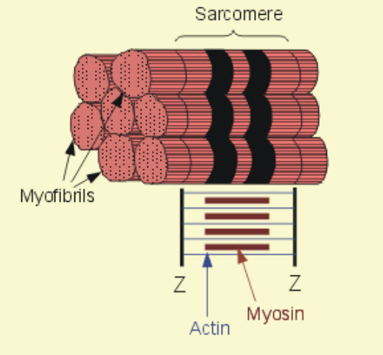
Ενεργοποίηση των συσταλτών πρωτεϊνών
Η τροπομυοσίνη μπλοκάρει τις θέσεις δέσμευσης της μυοσίνης στην ακτίνη.
Η τροπονίνη, με μια υπομονάδα τροπονίνης C που δεσμεύει το Ca2+, υφίσταται μια αλλαγή διαμόρφωσης παρουσία Ca2+, αφαιρώντας την αναστολή της τροπομυοσίνης.
Η συστολή ακολουθεί το μοντέλο του συρόμενου νήματος.

Slide 11
Ολίσθηση νηματίων και ATP
Η συστολή ακολουθεί το μοντέλο του συρόμενου νήματος.
Δημιουργούνται διασταυρούμενες γέφυρες μεταξύ μυοσίνης και ακτίνης, οδηγώντας σε κίνηση παχέων και λεπτών νημάτων το ένα δίπλα στο άλλο.
Με την ολίσθηση, οι δίσκοι Ζ πλησιάζουν και το σαρκομέριο βραχύνεται. Τα ίδια τα νημάτια διατηρούν το μήκος τους.
ATP: το μόριο που παρέχει ενέργεια. Η σύνδεσή του αποδεσμεύει τη μυοσίνη από την ακτίνη και επιτρέπει να συνεχιστεί ο κύκλος των γεφυρών.

Slide 12
Μηχανισμοί καρδιακής χάλασης
Μηχανισμός | Κατεύθυνση μεταφοράς Ca²⁺ | Ενεργειακή εξάρτηση
SERCA2a | Κυτταρόπλασμα προς σαρκοπλασματικό δίκτυο | Άμεση κατανάλωση ATP
Ανταλλάκτης Na⁺/Ca²⁺ (NCX) | Κυτταρόπλασμα προς εξωκυττάριο χώρο | Ηλεκτροχημική βαθμίδα Na⁺
Μεμβρανική Ca²⁺-ATPάση (PMCA) | Κυτταρόπλασμα προς εξωκυττάριο χώρο | Άμεση κατανάλωση ATP

Slide 13
Πώς σταματά η συστολή
Επανασυσσώρευση μέσω Ca²⁺-ATPάσης στο σαρκοπλασματικό δίκτυο.
Η Ca²⁺-ATPάση χρησιμοποιεί απευθείας το ATP και ο ανταλλάκτης Na⁺/Ca²⁺ χρησιμοποιεί ενέργεια από την κλίση Na⁺ προς το εσωτερικό του κυττάρου.
Οι διαδικασίες μεταφοράς οδηγούν σε μείωση της ενδοκυτταρικής συγκέντρωσης Ca²⁺.
Το Ca²⁺ αποδεσμεύεται από την τροπονίνη C. Αποτέλεσμα: χάλαση.

Slide 14
Συμπαθητική ρύθμιση της συστολής
Στόχος της οδού β₁–cAMP–PKA | Λειτουργική επίδραση
Δίαυλοι Ca²⁺ τύπου L | Αύξηση εισόδου Ca²⁺ και ενεργοποίησης της συστολής
Φωσφολαμβάνη | Άρση αναστολής της SERCA2a και ταχύτερη επαναπρόσληψη Ca²⁺
Αποθήκευση Ca²⁺ στο δίκτυο | Περισσότερο διαθέσιμο Ca²⁺ για τους επόμενους παλμούς

Slide 15
Ενεργοποίηση των β₁ υποδοχέων
Η συμπαθητική επίδραση στη συσταλτικότητα γίνεται μέσω των β₁ υποδοχέων.
Οι β₁ υποδοχείς συνδέονται λειτουργικά με την αδενυλική κυκλάση. Η ενεργοποίησή της αυξάνει την παραγωγή cAMP.
Το cAMP ενεργοποιεί την πρωτεϊνική κινάση Α (PKA), ένα ένζυμο που προσθέτει φωσφορικές ομάδες σε πρωτεΐνες.
Αυξάνονται η μέγιστη δύναμη συστολής και η ταχύτητα ανάπτυξής της. Η χάλαση γίνεται ταχύτερη.

Slide 16
Ινοτροπία και λουσιτροπία
Έννοια | Φυσιολογικό μέγεθος | Θετική επίδραση
Ινοτροπία | Συσταλτικότητα του μυοκαρδίου | Μεγαλύτερη δύναμη για τα ίδια φορτία
Λουσιτροπία | Ταχύτητα χάλασης του μυοκαρδίου | Ταχύτερη μείωση της μυϊκής τάσης
β₁-αδρενεργική διέγερση | Ρύθμιση ενδοκυττάριου Ca²⁺ | Θετική ινότροπη και λουσιτρόπος δράση

Slide 17
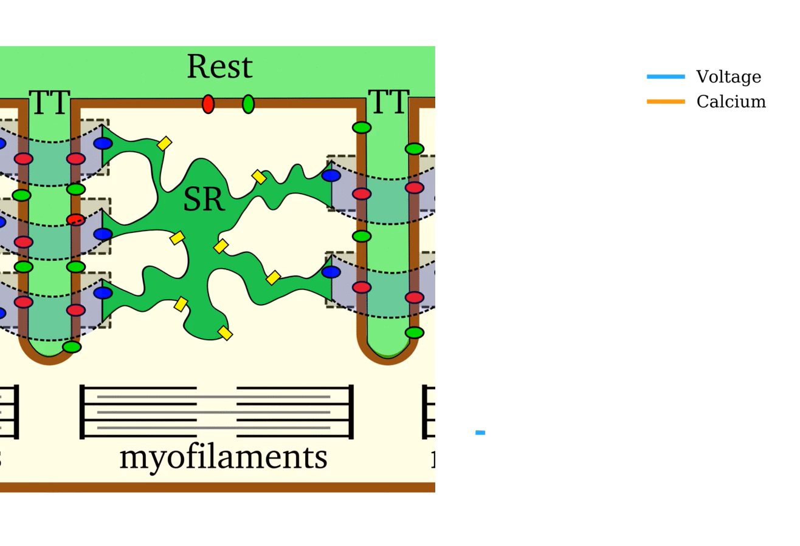
Σύζευξη διέγερσης–συστολής: επανάληψη
Είσοδος Ca²⁺ από διαύλους τύπου L.
Απελευθέρωση Ca²⁺ μέσω RyR2.
Ενεργοποίηση μυονηματίων και επαναπρόσληψη Ca²⁺.

Slide 18
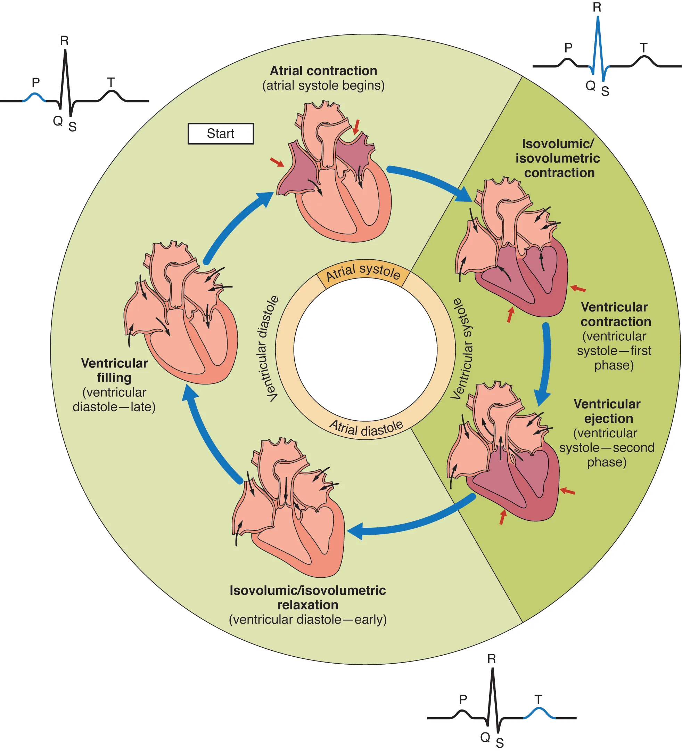
Ο καρδιακός κύκλος
Ο καρδιακός κύκλος περιλαμβάνει τα γεγονότα ενός πλήρους παλμού.
Η κοιλιακή συστολή περιλαμβάνει ισοογκωτική συστολή και εξώθηση.
Η κοιλιακή διαστολή περιλαμβάνει ισοογκωτική χάλαση και πλήρωση.
Η χρονική αλληλουχία εξαρτάται από τις μεταβολές πίεσης και τη βαλβιδική λειτουργία.

Slide 19
Πιέσεις και λειτουργία των βαλβίδων
Βαλβίδα | Συνθήκη διάνοιξης | Κατεύθυνση ροής
Μιτροειδής | P αριστερού κόλπου > P αριστερής κοιλίας | Αριστερός κόλπος προς αριστερή κοιλία
Αορτική | P αριστερής κοιλίας > P αορτής | Αριστερή κοιλία προς αορτή
Τριγλώχινα / πνευμονική | Ανάλογες βαθμίδες στη δεξιά καρδιά | Κόλπος προς κοιλία / κοιλία προς πνευμονική αρτηρία

Slide 20


Slide 21
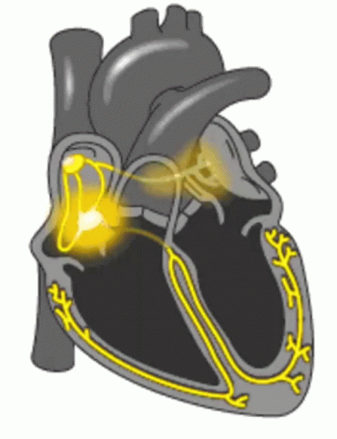
Παθητική κοιλιακή πλήρωση
P κόλπου > P κοιλίας: η πίεση στον κόλπο είναι μεγαλύτερη από την πίεση στην κοιλία.
Κολποκοιλιακές βαλβίδες ανοικτές, μηνοειδείς κλειστές.
Ταχεία πλήρωση και στη συνέχεια βραδεία πλήρωση (diastasis).
Η κοιλιακή ενδοτικότητα επηρεάζει τη σχέση πίεσης–όγκου.

Slide 22
Πλήρωση και ενδοτικότητα
Παθητική πλήρωση: το αίμα περνά από τον κόλπο στην κοιλία λόγω της διαφοράς πίεσης, πριν συσταλεί ο κόλπος.
Ταχεία πλήρωση: το πρώτο μέρος της πλήρωσης. Ακολουθεί η βραδύτερη πλήρωση, που λέγεται diastasis.
Ενδοτικότητα: πόσο εύκολα αυξάνεται ο όγκος της κοιλίας όταν αυξάνεται η πίεση.
Μια λιγότερο ενδοτική κοιλία χρειάζεται μεγαλύτερη αύξηση πίεσης για την ίδια αύξηση όγκου.

Slide 23
Κολπική συστολή
Η κολπική συστολή ακολουθεί το κύμα P του ΗΚΓ.
Αυξάνει παροδικά την κολπική πίεση και ολοκληρώνει την κοιλιακή πλήρωση.
Οι κολποκοιλιακές βαλβίδες παραμένουν ανοικτές. Οι μηνοειδείς παραμένουν κλειστές.
Η συμβολή της αποκτά μεγαλύτερη σημασία όταν η κοιλιακή πλήρωση περιορίζεται.

Slide 24
Ισοογκωτική κοιλιακή συστολή
Ξεκινά στο σημείο 1, στο τέλος της διαστολής.
Η κοιλία συστέλλεται, η πίεση αυξάνεται, αλλά δεν υπάρχει εξώθηση (οι βαλβίδες είναι κλειστές).
Ο όγκος της κοιλίας παραμένει σταθερός, γι’ αυτό ονομάζεται ισοογκωτική συστολή.
Η φάση ολοκληρώνεται όταν ανοίξουν οι μηνοειδείς βαλβίδες.

Slide 25
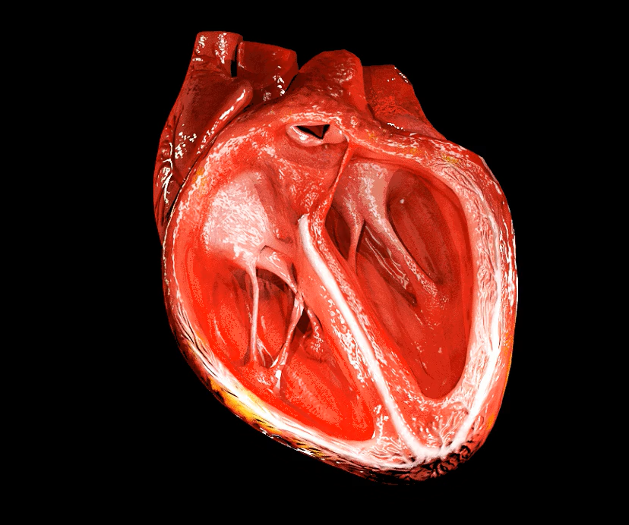
Κοιλιακή εξώθηση
Η πίεση στην αριστερή κοιλία ξεπερνά την πίεση στην αορτή.
Οι μηνοειδείς βαλβίδες ανοίγουν και ο κοιλιακός όγκος μειώνεται.
Η εξώθηση διακρίνεται σε ταχεία και βραδεία.
Οι κολποκοιλιακές βαλβίδες παραμένουν κλειστές.

Slide 26
Ισοογκωτική κοιλιακή χάλαση
Η συστολή ολοκληρώνεται και η κοιλία χαλαρώνει.
Η κοιλιακή πίεση μειώνεται και η αορτική βαλβίδα κλείνει.
Όλες οι βαλβίδες είναι κλειστές. Ο όγκος παραμένει στον ESV.
Η φάση τελειώνει όταν η κοιλιακή πίεση γίνει μικρότερη από την κολπική.

Slide 27
Τι σημαίνει ισοογκωτική φάση
Ισοογκωτική σημαίνει ότι ο όγκος της κοιλίας παραμένει σταθερός.
Όλες οι βαλβίδες είναι κλειστές, επομένως αίμα δεν εισέρχεται ούτε εξέρχεται από την κοιλία.
Στην ισοογκωτική συστολή η πίεση αυξάνεται, ενώ ο όγκος παραμένει στον EDV.
Στην ισοογκωτική χάλαση η πίεση μειώνεται, ενώ ο όγκος παραμένει στον ESV.

Slide 28
Βαλβίδες σε κάθε φάση
Φάση | Κολποκοιλιακές | Μηνοειδείς | Κοιλιακός όγκος
Παθητική πλήρωση / κολπική συστολή | Ανοικτές | Κλειστές | Αυξάνεται
Ισοογκωτική συστολή | Κλειστές | Κλειστές | Σταθερός στον EDV
Εξώθηση | Κλειστές | Ανοικτές | Μειώνεται
Ισοογκωτική χάλαση | Κλειστές | Κλειστές | Σταθερός στον ESV

Slide 29
Τελοδιαστολικός και τελοσυστολικός όγκος
Μέγεθος | Χρονική στιγμή | Φυσιολογική σημασία
EDV, τελοδιαστολικός όγκος (mL) | Αμέσως πριν συσταλεί η κοιλία | Όγκος μετά την ολοκλήρωση της πλήρωσης
ESV, τελοσυστολικός όγκος (mL) | Μετά την ολοκλήρωση της εξώθησης | Υπολειπόμενος όγκος στην κοιλία

Slide 30
Όγκος παλμού
Ο όγκος παλμού, SV, είναι ο όγκος αίματος που εξωθεί κάθε κοιλία σε έναν παλμό.
Όγκος παλμού = Τελοδιαστολικός όγκος − Τελοσυστολικός όγκος.
Μονάδα: mL/παλμό.
Εξαρτάται από προφόρτιο, μεταφόρτιο και συσταλτικότητα.
SV = EDV − ESV

Slide 31
Κλάσμα εξώθησης
Το κλάσμα εξώθησης, EF, εκφράζει το ποσοστό του EDV που εξωθείται σε έναν παλμό.
Κλάσμα εξώθησης = Όγκος παλμού / Τελοδιαστολικός όγκος.
Επηρεάζεται από τη συσταλτικότητα και τις συνθήκες φόρτισης.
Το ίδιο EF μπορεί να συνοδεύει διαφορετικό SV και διαφορετική καρδιακή παροχή.
EF = (SV / EDV) × 100%

Slide 32
Καρδιακή παροχή
Η καρδιακή παροχή, CO, είναι ο όγκος αίματος που προωθεί κάθε κοιλία ανά λεπτό.
Καρδιακή παροχή = Καρδιακή συχνότητα × Όγκος παλμού.
Μονάδα: L/min ή mL/min.
Σε σταθερή κατάσταση η καρδιακή παροχή ισούται με τη φλεβική επιστροφή.
CO = HR × SV

Slide 33
Άσκηση υπολογισμού
Ένας άνδρας έχει τελοδιαστολικό όγκο 140 mL, τελοσυστολικό όγκο 70 mL και καρδιακή συχνότητα 75 παλμούς/λεπτό. Ποιος είναι ο όγκος παλμού, η καρδιακή παροχή και το κλάσμα εξώθησης του;

Slide 34
Λύση της άσκησης
Ζητούμενο | Υπολογισμός | Αποτέλεσμα
Όγκος παλμού | 140 − 70 | 70 mL/παλμό
Κλάσμα εξώθησης | (70 / 140) × 100% | 50%
Καρδιακή παροχή | 75 × 70 = 5.250 mL/min | 5,25 L/min

Slide 35
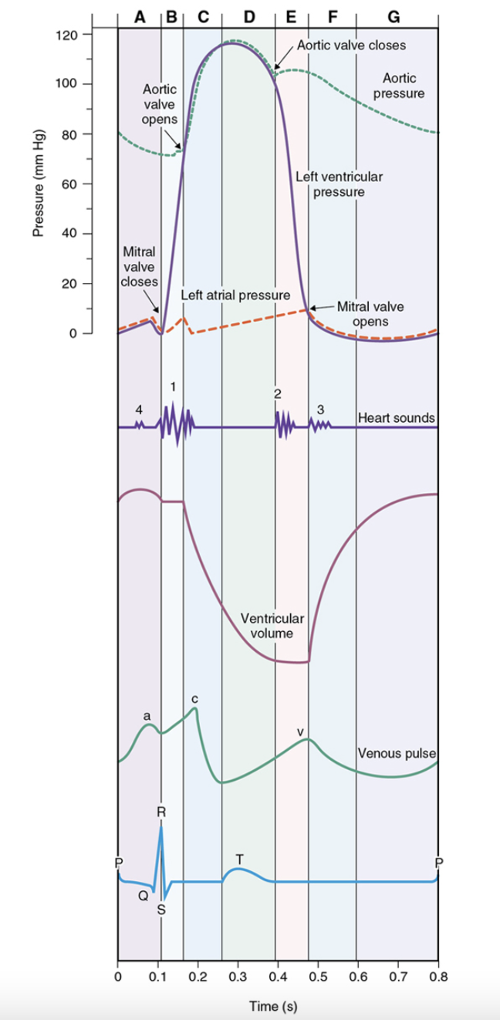
Διάγραμμα Wiggers

Slide 36
Πώς διαβάζουμε το διάγραμμα Wiggers
Ο οριζόντιος άξονας δείχνει τον χρόνο μέσα στον ίδιο καρδιακό κύκλο.
Συγκρίνουμε την ίδια χρονική στιγμή στις καμπύλες πίεσης, στον κοιλιακό όγκο, στο ΗΚΓ και στους καρδιακούς ήχους.
Οι διαφορές πίεσης δείχνουν πότε ανοίγουν και πότε κλείνουν οι βαλβίδες.
Στις ισοογκωτικές φάσεις η πίεση αλλάζει και ο όγκος μένει σταθερός. Στην εξώθηση ο όγκος μειώνεται, ενώ στην πλήρωση αυξάνεται.

Slide 37
ΗΚΓ, πίεση και κοιλιακός όγκος
Το κύμα P προηγείται της κολπικής συστολής.
Το QRS προηγείται της αύξησης κοιλιακής πίεσης και της εξώθησης.
Το κύμα T εκφράζει κοιλιακή επαναπόλωση κατά την όψιμη συστολή.
Στις ισοογκωτικές φάσεις αλλάζει η πίεση, ενώ ο όγκος παραμένει σταθερός.

Slide 38
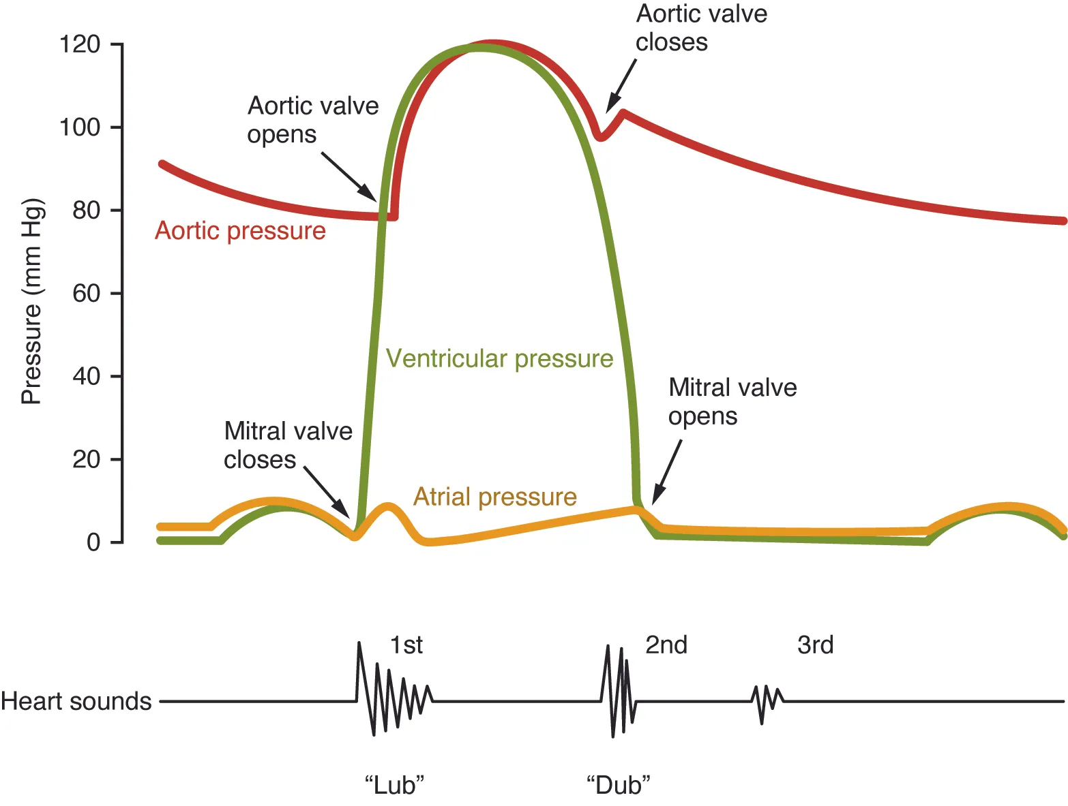
Πρώτος και δεύτερος καρδιακός ήχος
Ο S₁ συνδέεται με τη σύγκλειση μιτροειδούς και τριγλώχινας στην αρχή της κοιλιακής συστολής.
Ο S₂ συνδέεται με τη σύγκλειση αορτικής και πνευμονικής στην αρχή της διαστολής.
Οι ήχοι προκύπτουν από δονήσεις του καρδιοαιματικού συστήματος κατά τα βαλβιδικά γεγονότα.

Slide 39
Ακρόαση φυσιολογικών καρδιακών ήχων
Αναγνώριση της ακολουθίας S₁–S₂.
Το διάστημα S₁ έως S₂ αντιστοιχεί κυρίως στην κοιλιακή συστολή.
Το διάστημα S₂ έως τον επόμενο S₁ αντιστοιχεί κυρίως στην κοιλιακή διαστολή.
Χώρος ήχου ή βίντεο

Slide 40
Φυσήματα και μεταβολές της ροής
Το καρδιακό φύσημα είναι παρατεταμένο ακουστικό φαινόμενο που συνδέεται με διαταραγμένη, συχνά στροβιλώδη ροή.
Η στένωση αυξάνει την ταχύτητα ροής διαμέσου ενός στενωμένου στομίου.
Η ανεπάρκεια επιτρέπει παλινδρόμηση όταν η βαλβίδα θα έπρεπε να είναι κλειστή.
Η χρονική θέση του φυσήματος αξιολογείται σε σχέση με τους S₁ και S₂.

Slide 41
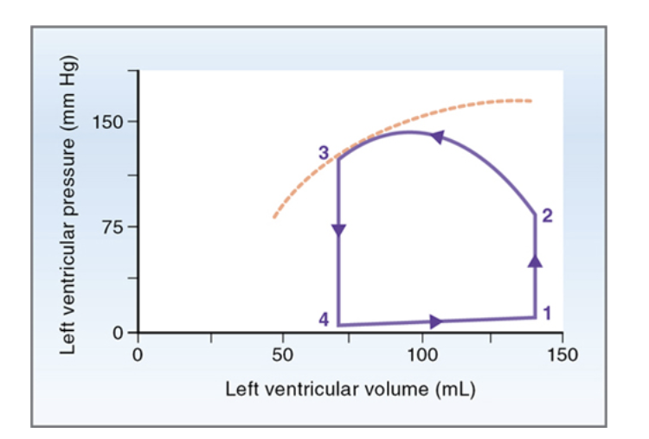
Βρόχος πίεσης–όγκου
Κάθε σημείο αντιστοιχεί σε πίεση και όγκο της αριστερής κοιλίας την ίδια χρονική στιγμή.
Ο οριζόντιος άξονας απεικονίζει όγκο και ο κατακόρυφος πίεση.
Η φυσιολογική πορεία είναι αντιωρολογιακή.
Το πλάτος ισούται με τον SV και η περικλειόμενη επιφάνεια με το εξωτερικό έργο παλμού.

Slide 42
Η πλήρωση στον βρόχο
Η κοιλιακή πίεση είναι μικρότερη από την πίεση του αριστερού κόλπου στο σημείο 4.
Η μιτροειδής (κολποκοιλιακή) βαλβίδα ανοίγει και το αίμα εισέρχεται στην κοιλία, τόσο παθητικά όσο και με την κολπική συστολή.
Ο όγκος της αριστερής κοιλίας αυξάνεται μέχρι τον τελοδιαστολικό όγκο (140 mL).
Ο κοιλιακός μυς είναι χαλαρός, με μια μικρή αύξηση της πίεσης.
4 προς 1

Slide 43
Η ισοογκωτική συστολή στον βρόχο
Ισοογκωτική συστολή (1 → 2):
Ξεκινά στο σημείο 1, στο τέλος της διαστολής.
Η κοιλία συστέλλεται, η πίεση αυξάνεται, αλλά δεν υπάρχει εξώθηση (οι βαλβίδες είναι κλειστές).
Ο όγκος της κοιλίας παραμένει σταθερός, γι’ αυτό ονομάζεται ισοογκωτική συστολή.
1 προς 2

Slide 44
Η εξώθηση στον βρόχο
Εξώθηση αίματος από την κοιλία (2 → 3):
Η πίεση στην αριστερή κοιλία ξεπερνά την πίεση στην αορτή.
Η αορτική βαλβίδα ανοίγει και το αίμα εξωθείται (όγκος παλμού: 70 mL).
Η κοιλιακή πίεση παραμένει υψηλή, ενώ ο όγκος μειώνεται.
Τελοσυστολικός όγκος: 70 mL.
2 προς 3

Slide 45
Η ισοογκωτική χάλαση στον βρόχο
Ισοογκωτική χάλαση (3 → 4):
Η συστολή ολοκληρώνεται και η κοιλία χαλαρώνει.
Η κοιλιακή πίεση μειώνεται και η αορτική βαλβίδα κλείνει.
Ο όγκος της κοιλίας παραμένει σταθερός (τελοσυστολικός όγκος: 70 mL).
Στο σημείο 4 ανοίγει η μιτροειδής και αρχίζει νέος κύκλος πλήρωσης.
3 προς 4

Slide 46
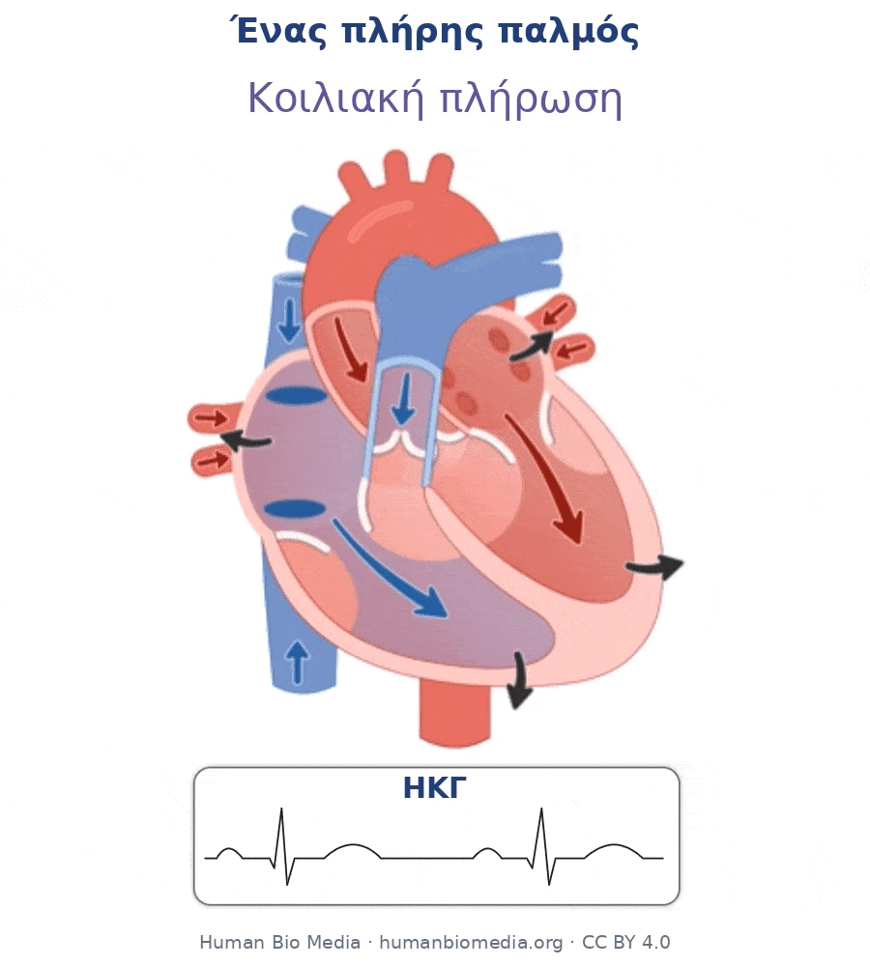
Ένας πλήρης παλμός
Συγχρονισμός ΗΚΓ, πιέσεων και βαλβίδων.
Συσχέτιση με την πορεία στον βρόχο πίεσης–όγκου.
Αναγνώριση των τεσσάρων κύριων φάσεων.

Slide 47
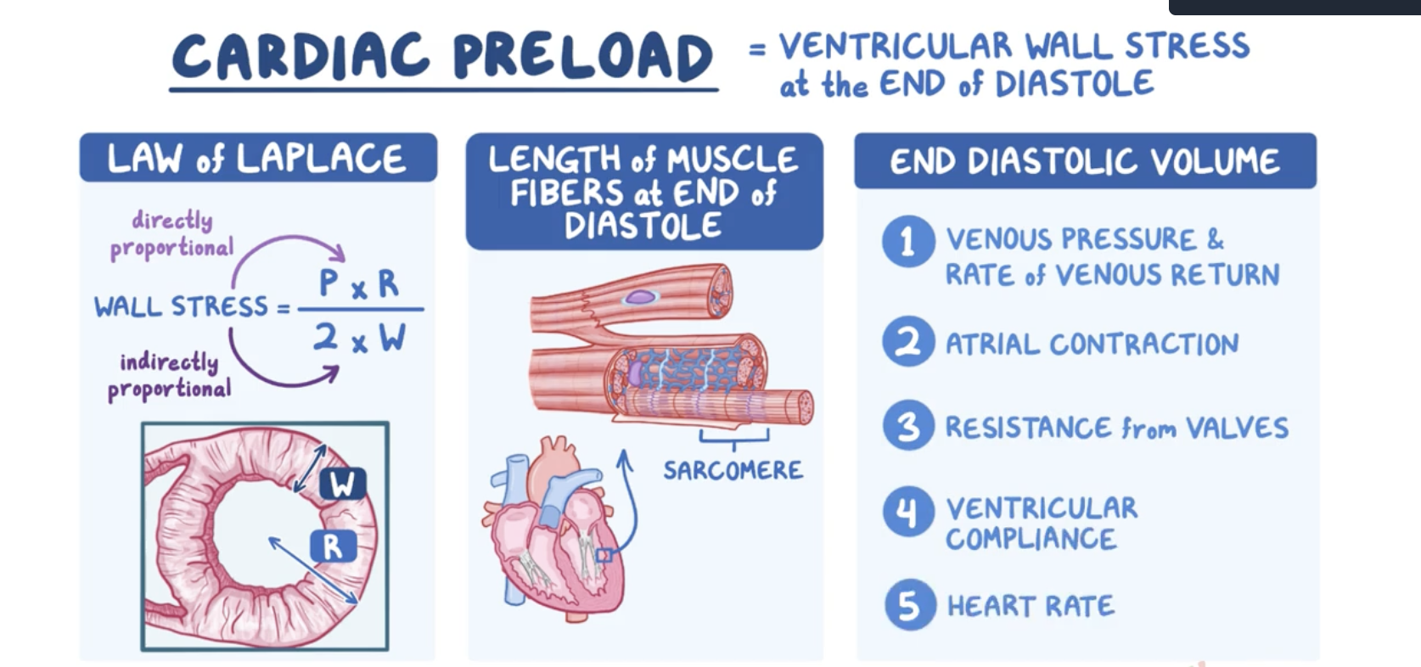
Προφόρτιο
Προφόρτιο: αρχική διάταση των μυοκυττάρων στο τέλος της διαστολής.
Σχετίζεται με το μήκος του σαρκομερίου και την τοιχωματική φόρτιση.
Ο EDV και η τελοδιαστολική πίεση αποτελούν δείκτες.
Η αντιστοιχία των δεικτών εξαρτάται από την κοιλιακή ενδοτικότητα.

Slide 48
Προφόρτιο με απλά λόγια
Το προφόρτιο περιγράφει πόσο έχουν διαταθεί οι μυϊκές ίνες πριν αρχίσει η συστολή.
Ο τελοδιαστολικός όγκος (EDV) είναι δείκτης του προφορτίου.
Αύξηση της φλεβικής επιστροφής μπορεί να αυξήσει την κοιλιακή πλήρωση και το προφόρτιο.
Ο ίδιος όγκος μπορεί να αντιστοιχεί σε διαφορετική πίεση πλήρωσης όταν αλλάζει η ενδοτικότητα της κοιλίας.

Slide 49
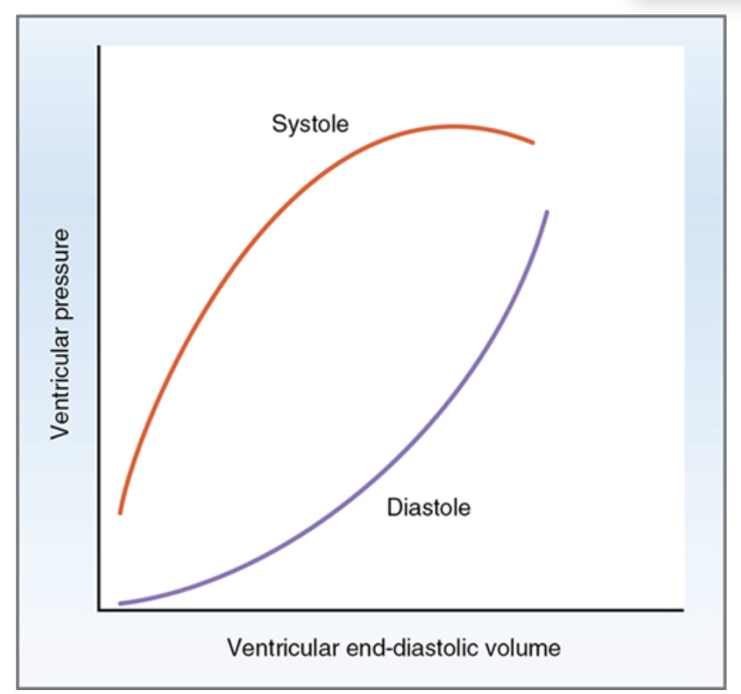
Μηχανισμός Frank–Starling
Η αύξηση του όγκου παλμού διέπεται από τη σχέση Frank-Starling.
Μεγαλύτερος τελοδιαστολικός όγκος (δηλαδή μεγαλύτερο μήκος των καρδιακών ινών στο τέλος της διαστολής) οδηγεί σε αύξηση του όγκου παλμού κατά τη συστολή.
Η αύξηση του μήκους ενισχύει την ευαισθησία των μυονηματίων στο Ca²⁺.
Η σύγκριση αφορά το φυσιολογικό εύρος, με σταθερό μεταφόρτιο και συσταλτικότητα.

Slide 50
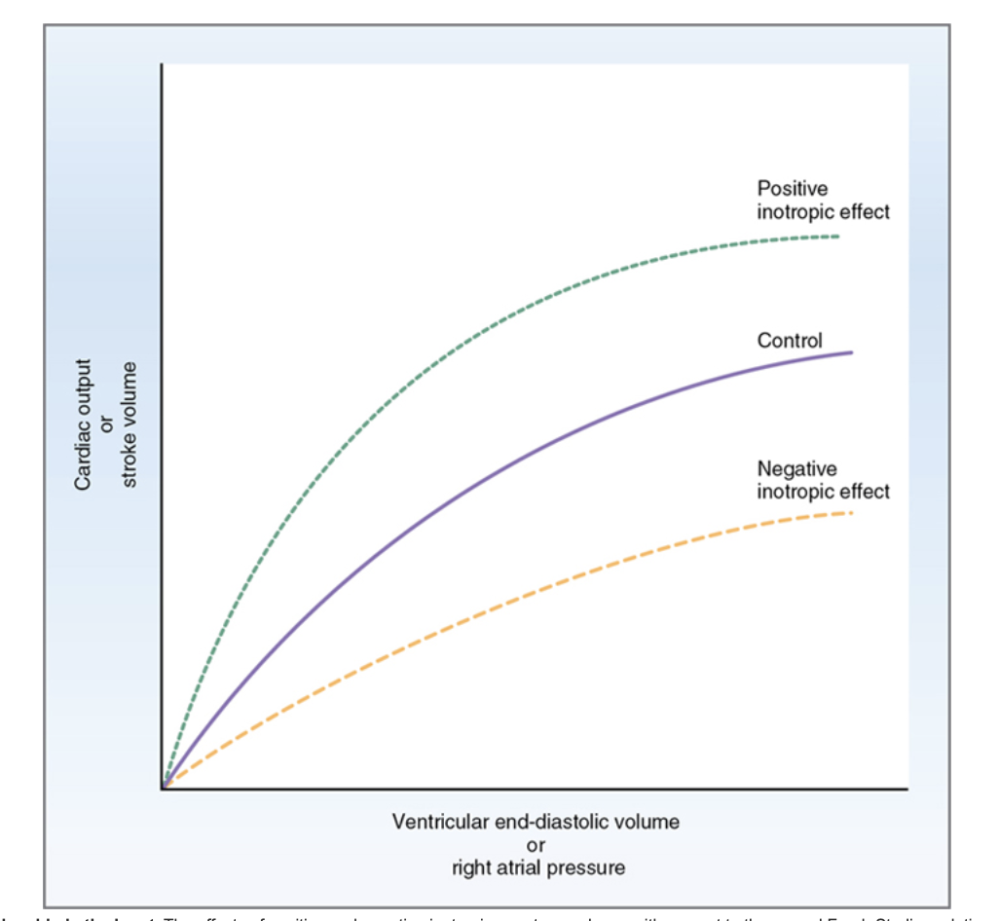
Καμπύλη Frank–Starling
Η καμπύλη συσχετίζει δείκτη πλήρωσης με όγκο παλμού ή καρδιακή παροχή.
Η αύξηση προφορτίου προκαλεί μετακίνηση κατά μήκος της ίδιας καμπύλης.
Η αύξηση συσταλτικότητας μετατοπίζει την καμπύλη προς υψηλότερη απόδοση.
Η μείωση συσταλτικότητας μετατοπίζει την καμπύλη προς χαμηλότερη απόδοση.

Slide 51
Παράγοντες που επηρεάζουν το προφόρτιο
Όγκος αίματος και φλεβικός τόνος ρυθμίζουν την κεντρική κατανομή αίματος.
Μυϊκή και αναπνευστική αντλία επηρεάζουν τη φλεβική επιστροφή.
Η καρδιακή συχνότητα επηρεάζει τον χρόνο πλήρωσης.
Κοιλιακή ενδοτικότητα και κολπική συστολή επηρεάζουν την πλήρωση.
≈64%
του όγκου αίματος
στις συστηματικές φλέβες
Ενδεικτική κατανομή σε ηρεμία

Slide 52
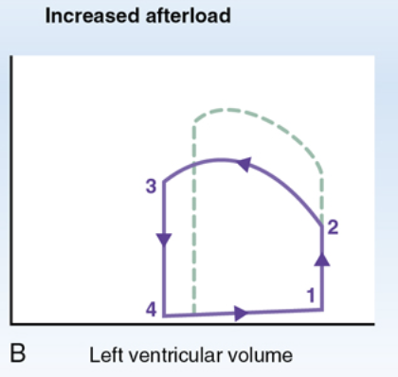
Μεταφόρτιο
Η αριστερή κοιλία αντιμετωπίζει αυξημένη πίεση κατά την εξώθηση του αίματος.
Μεταφόρτιο: φορτίο που αντιτίθεται στη βράχυνση και στην εξώθηση.
Εξαρτάται από αορτική πίεση, αγγειακές ιδιότητες, γεωμετρία και βαλβιδικά εμπόδια.
Η αύξησή του μειώνει αρχικά τον SV, υπό συγκρίσιμες συνθήκες.

Slide 53
Μεταφόρτιο με απλά λόγια
Το μεταφόρτιο είναι το φορτίο που πρέπει να υπερνικήσει η κοιλία για να εξωθήσει αίμα.
Στην αριστερή κοιλία, μεγαλύτερη πίεση στην αορτή αυξάνει συνήθως αυτό το φορτίο.
Λιγότερο αίμα εξωθείται κατά τη συστολή.
Περισσότερο αίμα παραμένει στην κοιλία στο τέλος της συστολής.
Ο τελοσυστολικός όγκος αυξάνεται.
Η σύγκριση αφορά τον αρχικό παλμό, με ίδιο προφόρτιο και συσταλτικότητα.

Slide 54
Νόμος Laplace και τοιχωματική τάση
Πώς οι φυσικές διαστάσεις και οι πιέσεις στους καρδιακούς θαλάμους επηρεάζουν τη μηχανική ένταση του καρδιακού μυός.
Αύξηση ενδοκοιλιακής πίεσης P ή ακτίνας r αυξάνει το σ.
Αύξηση πάχους τοιχώματος h μειώνει το σ, για δεδομένα P και r.
Η σχέση αφορά προσεγγιστικά μια λεπτότοιχη σφαιρική κοιλότητα. σ: τάση ανά μονάδα επιφάνειας, P: πίεση, r: ακτίνα, h: πάχος τοιχώματος.
σ ≈ (P × r) / (2h)

Slide 55
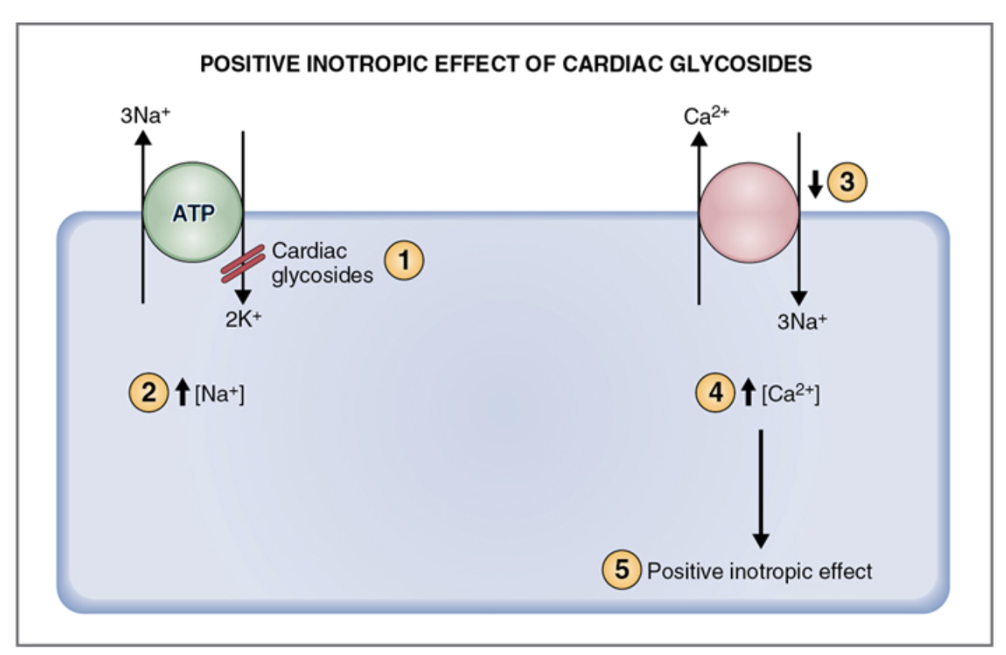
Συσταλτικότητα
Συσταλτικότητα: ενδογενής ικανότητα ανάπτυξης δύναμης σε δεδομένα φορτία.
Ο καρδιακός μυς αναπτύσσει μεγαλύτερη τάση και πίεση κατά τη συστολή.
Εξαρτάται από τη διαχείριση Ca²⁺ και τα μυονημάτια.
Η θετική ινοτροπία αυξάνει την εξώθηση σε συγκρίσιμα φορτία.

Slide 56
Συσταλτικότητα με απλά λόγια
Η συσταλτικότητα περιγράφει την ικανότητα του μυοκαρδίου να αναπτύσσει δύναμη για τα ίδια φορτία.
Θετική ινοτροπία: αύξηση της συσταλτικότητας. Αρνητική ινοτροπία: μείωσή της.
Λουσιτροπία: η ικανότητα του μυοκαρδίου να χαλαρώνει. Θετική λουσιτροπία σημαίνει ταχύτερη χάλαση.
Η συμπαθητική διέγερση ενισχύει τη συστολή και επιταχύνει τη χάλαση, μέσω της ρύθμισης του Ca²⁺.
Όταν συγκρίνουμε προφόρτιο, μεταφόρτιο και συσταλτικότητα, κρατάμε σταθερούς τους άλλους δύο παράγοντες.

Slide 57
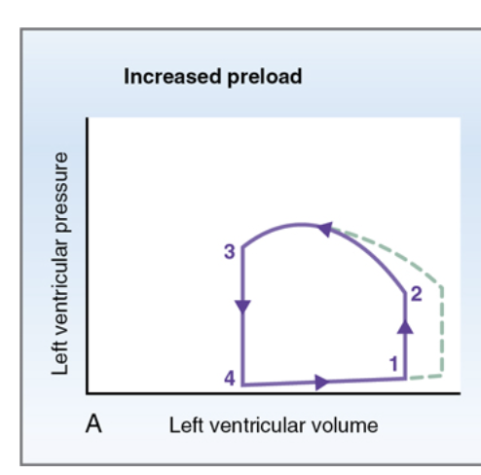
Αύξηση προφορτίου στον βρόχο
Αυξημένο προφόρτιο λόγω αυξημένης φλεβικής επιστροφής στο σημείο 1.
Το μεταφόρτιο και η συσταλτικότητα παραμένουν σταθερά.
Ο όγκος παλμού, που μετριέται από το πλάτος της καμπύλης πίεσης-όγκου, αυξάνεται.
Η αύξηση του όγκου παλμού διέπεται από τη σχέση Frank-Starling.

Slide 58
Αύξηση μεταφορτίου στον βρόχο
Το αυξημένο μεταφόρτιο οδηγεί σε άνοδο της κοιλιακής πίεσης κατά τη συστολή.
Λιγότερο αίμα εξωθείται κατά τη συστολή.
Ο όγκος παλμού μειώνεται.
Περισσότερο αίμα παραμένει στην κοιλία στο τέλος της συστολής.
Ο τελοσυστολικός όγκος αυξάνεται.

Slide 59
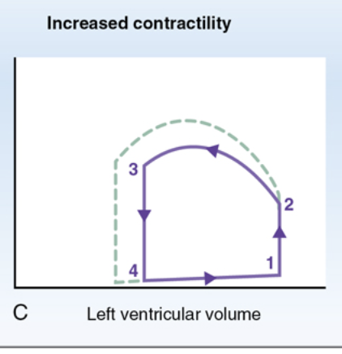
Αύξηση συσταλτικότητας στον βρόχο
Ο καρδιακός μυς αναπτύσσει μεγαλύτερη τάση και πίεση κατά τη συστολή.
Ο όγκος παλμού αυξάνεται λόγω της ενισχυμένης συσταλτικότητας.
Λιγότερο αίμα παραμένει στην κοιλία στο τέλος της συστολής.
Ο τελοσυστολικός όγκος μειώνεται (σημεία 3 και 4).
Για τον ίδιο αρχικό EDV, αυξάνεται το κλάσμα εξώθησης.

Slide 60
Σύγκριση των τριών παραγόντων
Αρχική μεταβολή | EDV | ESV | SV
Αύξηση προφορτίου | Αυξάνεται | Περίπου σταθερός | Αυξάνεται
Αύξηση μεταφορτίου | Αρχικά σταθερός | Αυξάνεται | Μειώνεται
Αύξηση συσταλτικότητας | Αρχικά σταθερός | Μειώνεται | Αυξάνεται

Slide 61
Ποιος παράγοντας αλλάζει σε κάθε βρόχο;
Συνεχής γραμμή: αρχική κατάσταση. Διακεκομμένη γραμμή: μεταβολή.
Α
Β
Γ
Κοιλιακός όγκος
Κοιλιακός όγκος
Κοιλιακός όγκος

Slide 62
Λύση και αιτιολόγηση
Βρόχος | Μεταβολή | Μηχανική αιτιολόγηση
Α | Αύξηση προφορτίου | Μεγαλύτερος EDV, μεγαλύτερο πλάτος και SV
Β | Αύξηση μεταφορτίου | Μεγαλύτερη πίεση, μεγαλύτερος ESV και μικρότερος SV
Γ | Αύξηση συσταλτικότητας | Μικρότερος ESV, μεγαλύτερο πλάτος και SV

Slide 63
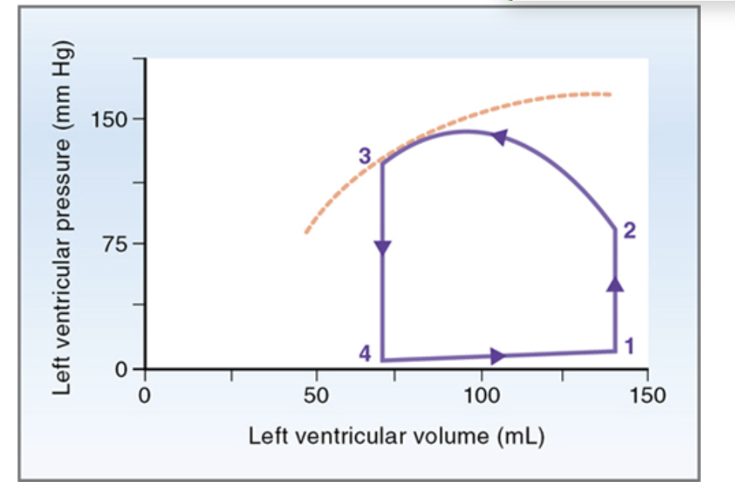
Καρδιακό έργο και κατανάλωση οξυγόνου
Έργο που εκτελεί η καρδιά σε κάθε παλμό.
Το έργο της αριστερής κοιλίας μπορεί να οπτικοποιηθεί ως η επιφάνεια που περικλείεται στην καμπύλη πίεσης-όγκου.
Στην αριστερή κοιλία, το έργο παλμού προσεγγίζεται ως το γινόμενο του όγκου παλμού επί τη μέση πίεση εξώθησης.
Συχνότητα, συσταλτικότητα και τοιχωματική επιβάρυνση αυξάνουν τις ενεργειακές απαιτήσεις.

Slide 64
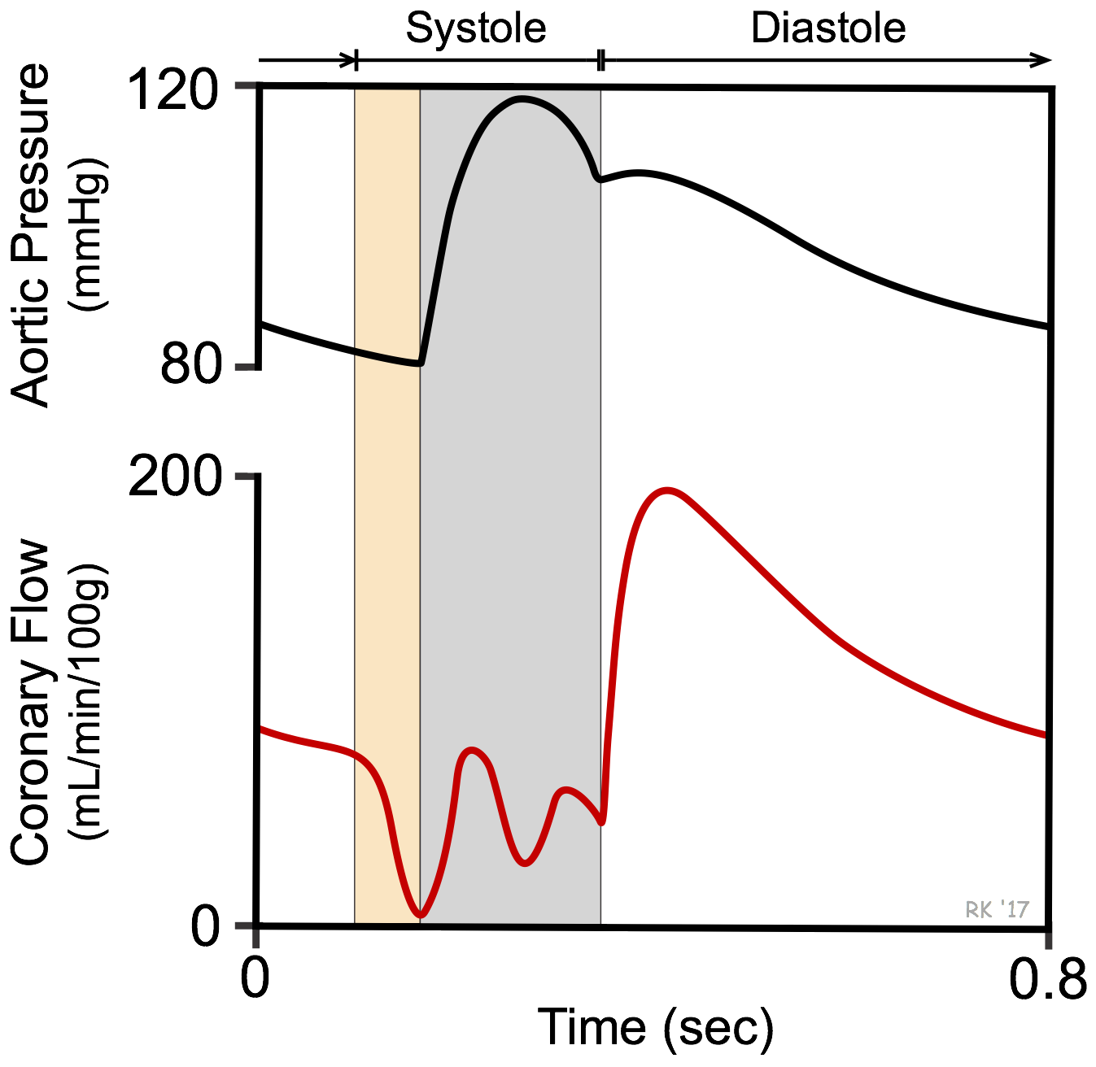
Στεφανιαία αιμάτωση και διαστολή
Η συστολή συμπιέζει τα ενδομυοκαρδιακά αγγεία, ιδίως στην αριστερή κοιλία.
Η αριστερή στεφανιαία ροή εμφανίζει σημαντική διαστολική συνιστώσα.
Η ταχυκαρδία μειώνει τον χρόνο διαθέσιμης διαστολικής αιμάτωσης.
Η ισορροπία προσφοράς και κατανάλωσης O₂ εξαρτάται από ροή, περιεχόμενο O₂ και μυοκαρδιακό έργο.

Slide 65
Καρδιακή συχνότητα και καρδιακή εφεδρεία
HR, παλμοί/min | Διάρκεια κύκλου: T = 60 / HR
60 | 1,00 s
75 | 0,80 s
120 | 0,50 s

Slide 66
Ταχυκαρδία και καρδιακή εφεδρεία
Αύξηση καρδιακής συχνότητας: κάθε καρδιακός κύκλος διαρκεί λιγότερο. Η διαστολή βραχύνεται περισσότερο από τη συστολή.
Η μικρότερη διάρκεια της διαστολής περιορίζει τον χρόνο κοιλιακής πλήρωσης. Σε πολύ υψηλή συχνότητα μπορεί να μειωθεί ο όγκος παλμού.
Καρδιακή εφεδρεία: η διαφορά μεταξύ μέγιστης καρδιακής παροχής και καρδιακής παροχής σε ηρεμία.

Slide 67
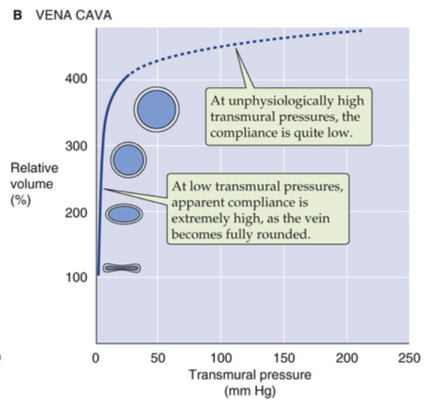
Φλεβική επιστροφή
Η φλεβική επιστροφή, VR, είναι η ροή αίματος που επανέρχεται στη δεξιά καρδιά ανά λεπτό.
Σε σταθερή κατάσταση ισχύει VR = CO.
Η ροή εξαρτάται από τη βαθμίδα πίεσης και την αντίσταση προς φλεβική επιστροφή.
Φλεβικές βαλβίδες, μυϊκή και αναπνευστική αντλία υποστηρίζουν την κεντρική επιστροφή αίματος.

Slide 68
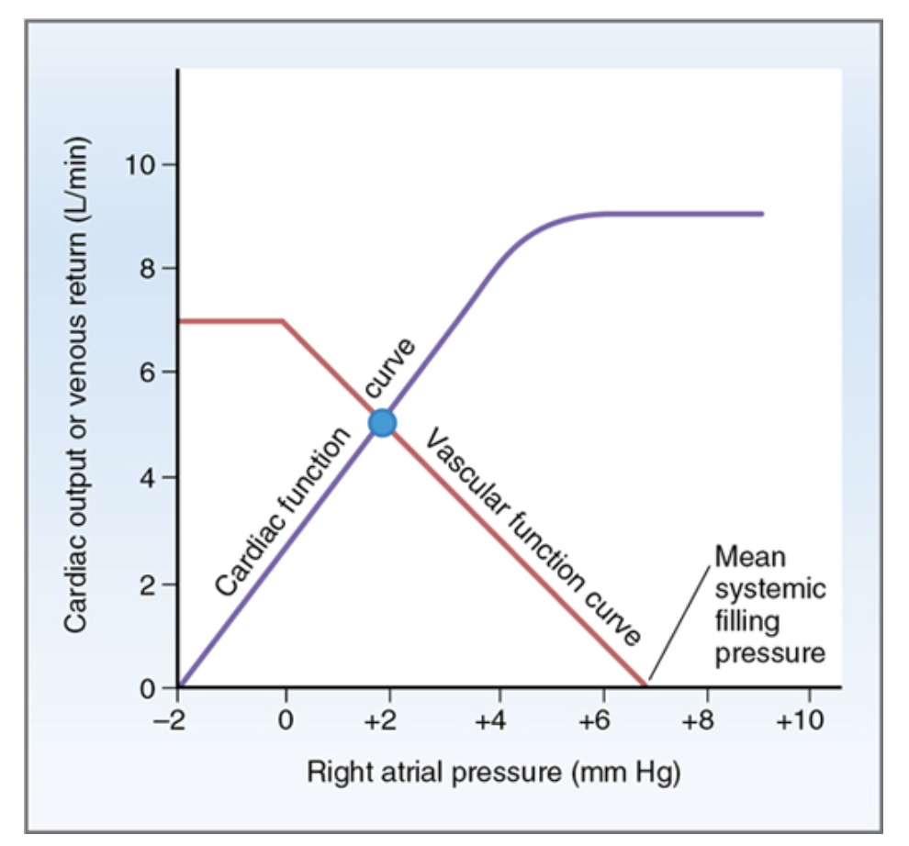
Καμπύλες καρδιακής λειτουργίας
και φλεβικής επιστροφής
Η καρδιακή καμπύλη συσχετίζει CO με πίεση δεξιού κόλπου RAP.
Η αγγειακή καμπύλη συσχετίζει VR με RAP.
Η αύξηση της RAP ενισχύει την πλήρωση και μειώνει τη βαθμίδα φλεβικής επιστροφής.
Η τομή ορίζει κοινή ροή και RAP σε σταθερή κατάσταση.

Slide 69
Γιατί οι καμπύλες έχουν αντίθετη φορά
Καθώς αυξάνονται η πίεση του δεξιού κόλπου και ο τελοδιαστολικός όγκος, αυξάνεται το μήκος των κοιλιακών ινών, γεγονός που οδηγεί σε αυξημένο όγκο παλμού και καρδιακή παροχή.
Καθώς η πίεση του δεξιού κόλπου μειώνεται, η φλεβική επιστροφή αυξάνεται λόγω της μεγαλύτερης κλίσης πίεσης που οδηγεί τη ροή του αίματος πίσω στην καρδιά.
Στην τομή των καμπυλών η καρδιακή παροχή ισούται με τη φλεβική επιστροφή. Αυτό είναι το σημείο σταθερής κατάστασης.

Slide 70
Μέση συστηματική πίεση πλήρωσης
Η Pms είναι η πίεση που θα επικρατούσε στη συστηματική κυκλοφορία μετά εξισορρόπηση πιέσεων σε μηδενική ροή.
Αντιστοιχεί στην τομή της καμπύλης VR με τον άξονα RAP.
Δύο παράγοντες που επηρεάζουν τη μέση συστηματική πίεση πλήρωσης είναι ο όγκος του αίματος και η κατανομή μεταξύ όγκων χωρίς τάση και υπό τάση.
Στο μοντέλο: VR = (Pms − RAP) / RVR.

Slide 71
Όγκος υπό τάση και πίεση πλήρωσης
Όγκος χωρίς τάση: το αίμα που γεμίζει τα αγγεία χωρίς να διατείνει σημαντικά τα τοιχώματά τους.
Όγκος υπό τάση: το αίμα που διατείνει τα αγγεία και δημιουργεί πίεση.
Αύξηση του υπό τάση όγκου αυξάνει τη μέση συστηματική πίεση πλήρωσης (Pms). Η φλεβοσύσπαση μπορεί να έχει ανάλογη επίδραση, χωρίς αύξηση του συνολικού όγκου αίματος.
Στη σχέση VR = (Pms − RAP) / RVR, RAP είναι η πίεση του δεξιού κόλπου και RVR η αντίσταση στη φλεβική επιστροφή.

Slide 72
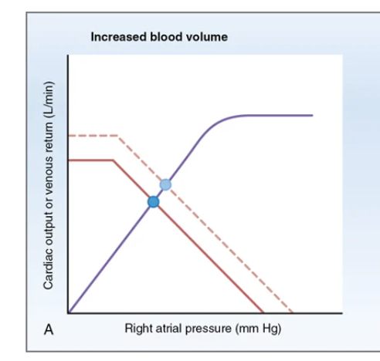
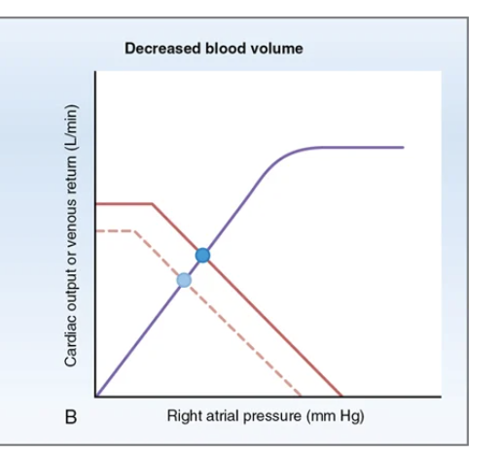
Όγκος αίματος και φλεβικός τόνος
Αύξηση όγκου / υπό τάση όγκου
Μείωση όγκου / υπό τάση όγκου

Slide 73
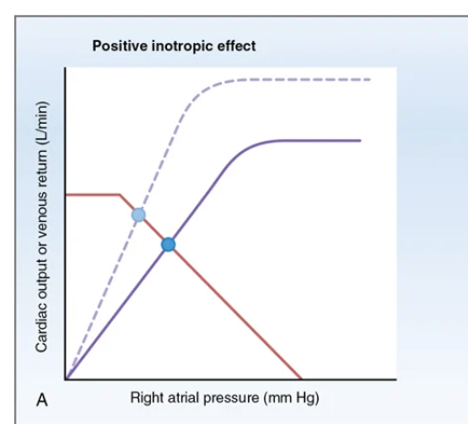
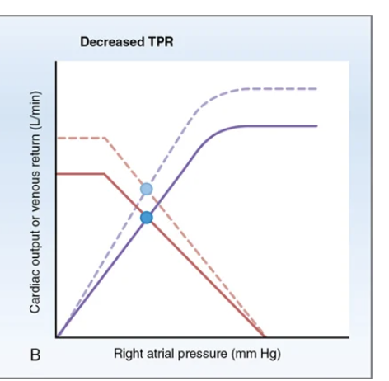
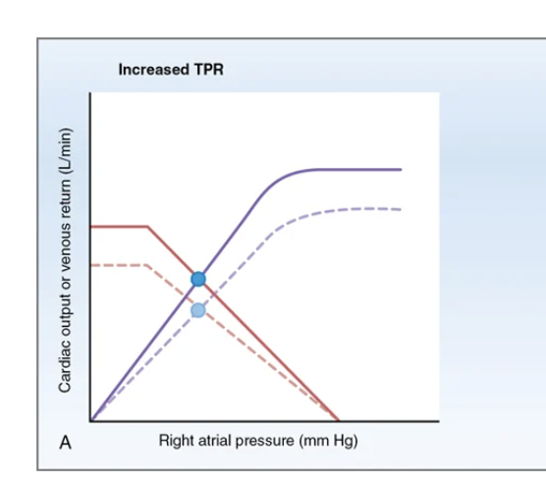
Μεταβολή συσταλτικότητας
και αγγειακής αντίστασης
Θετική ινοτροπία
Μείωση TPR
Αύξηση TPR

Slide 74
Ινοτροπία και περιφερική αντίσταση
Θετική ινοτροπία: αυξάνει τη συσταλτικότητα, τον όγκο παλμού και την καρδιακή παροχή. Η καμπύλη καρδιακής λειτουργίας μετατοπίζεται προς τα πάνω.
Αρνητική ινοτροπία: η καμπύλη καρδιακής λειτουργίας μετατοπίζεται προς τα κάτω. Στη νέα σταθερή κατάσταση μειώνεται η καρδιακή παροχή και αυξάνεται η πίεση στον δεξιό κόλπο.
Μείωση της ολικής περιφερικής αντίστασης (TPR): μειώνει το μεταφόρτιο και αυξάνει τη φλεβική επιστροφή.
Αύξηση της TPR: αυξάνει το μεταφόρτιο και μειώνει τη φλεβική επιστροφή για δεδομένη πίεση στον δεξιό κόλπο.

Slide 75
Μέτρηση καρδιακής παροχής: αρχή Fick
Στη σταθερή κατάσταση, η κατανάλωση O₂ ισούται με την ποσότητα O₂ που αφήνει τους πνεύμονες ανά λεπτό μείον την ποσότητα O₂ που επιστρέφει στους πνεύμονες ανά λεπτό.
CaO₂: περιεχόμενο O₂ του αρτηριακού αίματος. Cv̄O₂: περιεχόμενο O₂ του μικτού φλεβικού αίματος, από την πνευμονική αρτηρία.
V̇O₂: συνολική κατανάλωση οξυγόνου του οργανισμού ανά λεπτό.
Χρησιμοποιείται περιεχόμενο O₂, όχι μόνο κορεσμός ή μερική πίεση.
CO = V̇O₂ / (CaO₂ − Cv̄O₂)

Slide 76
Άσκηση Fick
Ένας άνδρας έχει κατανάλωση O₂ σε ηρεμία 250 mL O₂/min, περιεχόμενο O₂ στη μηριαία αρτηρία 0,20 mL O₂/mL αίματος και περιεχόμενο O₂ στην πνευμονική αρτηρία 0,15 mL O₂/mL αίματος.
Ποια είναι η καρδιακή παροχή του;

Slide 77
Λύση της άσκησης Fick
Αρτηριοφλεβική διαφορά περιεχομένου O₂: 0,20 − 0,15 = 0,05 mL O₂/mL αίματος.
Καρδιακή παροχή: CO = 250 / 0,05 = 5.000 mL αίματος/min.
Μετατροπή μονάδων: 5.000 mL/min = 5 L/min.
Κάθε mL αίματος αποδίδει στους ιστούς 0,05 mL O₂. Για κατανάλωση 250 mL O₂/min χρειάζεται ροή αίματος 5.000 mL/min.

Slide 78
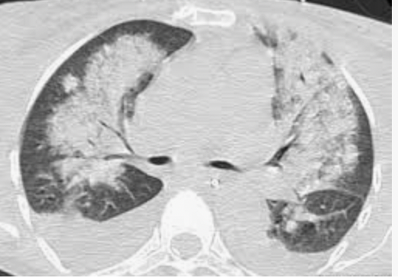
Κλινική σύνθεση: μειωμένη
αντλητική λειτουργία
Ηλικία: 60χρονη γυναίκα.
Έντονη κόπωση και αδυναμία. Δύσπνοια (δυσκολία στην αναπνοή). Οίδημα στους αστραγάλους.
Δυσκολία στην αναπνοή σε ύπτια θέση (ορθόπνοια).
Κλάσμα εξώθησης της αριστερής κοιλίας: 0,30 (30%).

Slide 79
Καρδιακή ανεπάρκεια και συμπτώματα
Απόφραξη των στεφανιαίων αρτηριών οδηγεί σε ανεπαρκή παροχή οξυγόνου στο μυοκάρδιο.
Μειωμένη συσταλτικότητα και ελάττωση του όγκου παλμού.
Πνευμονικό οίδημα (δύσπνοια) και οίδημα σε περιφερικούς ιστούς.
Αυξημένη τριχοειδική διήθηση λόγω αυξημένης φλεβικής πίεσης.
Η χαμηλή παροχή συνδέεται με κόπωση. Η φλεβική συμφόρηση συνδέεται με πνευμονικό και περιφερικό οίδημα.

Slide 80
Βασικά σημεία του μαθήματος
Το Ca²⁺ συνδέει διέγερση και συστολή. Η χάλαση απαιτεί απομάκρυνσή του και ATP.
Οι βαθμίδες πίεσης καθορίζουν βαλβιδική λειτουργία και φάσεις του κύκλου.
SV = EDV − ESV, EF = SV/EDV, CO = HR × SV: διαφορετικά μεγέθη.
Προφόρτιο, μεταφόρτιο και συσταλτικότητα επηρεάζουν την εξώθηση.
Καρδιακή λειτουργία και φλεβική επιστροφή καθορίζουν την κοινή παροχή.

Slide 81
Βασικές ερωτήσεις για μελέτη
1. Πώς η είσοδος Ca²⁺ από τους διαύλους τύπου L προκαλεί απελευθέρωση Ca²⁺ από το δίκτυο;
2. Ποιος είναι ο ρόλος της τροπονίνης C και πώς απομακρύνεται το Ca²⁺ κατά τη χάλαση;
3. Ποιες βαλβίδες είναι ανοικτές και ποιες κλειστές σε κάθε φάση του καρδιακού κύκλου;
4. Σε ποιες φάσεις παραμένει σταθερός ο κοιλιακός όγκος και πώς αλλάζει η πίεση;
5. Τι είναι EDV, ESV, SV, EF και CO; Πώς υπολογίζονται και σε ποιες μονάδες;
6. Πώς η αύξηση προφορτίου, μεταφορτίου ή συσταλτικότητας επηρεάζει τον όγκο παλμού;
7. Γιατί η καρδιακή παροχή ισούται με τη φλεβική επιστροφή στη σταθερή κατάσταση;
8. Πώς υπολογίζεται η καρδιακή παροχή με την αρχή Fick;

Slide 82
Πηγές αρχικού υλικού
Μ. Τσουμακίδου, εκπαιδευτικό υλικό φυσιολογίας, ΕΚΠΑ.
ΚΑΡΔΙΑ ΩΣ ΑΝΤΛΙΑ: μυοκύτταρο, σαρκομέριο, σύζευξη διέγερσης–συστολής και χάλαση.
ΚΚ και ΚΠ: καρδιακός κύκλος, όγκοι, παροχή, φορτία, βρόχοι πίεσης–όγκου και αρχή Fick.
ΑΡΤΗΡΙΕΣ ΚΑΙ ΦΛΕΒΕΣ: κατανομή αίματος και φλεβική ενδοτικότητα.
Ενοποιημένες λειτουργίες: το περιστατικό καρδιακής ανεπάρκειας.
OpenStax, Anatomy and Physiology 2e, §19.2: Cardiac Muscle and Electrical Activity.
OpenStax, Anatomy and Physiology 2e, §19.3: Cardiac Cycle.
OpenStax, Anatomy and Physiology 2e, §19.4: Cardiac Physiology.
R. E. Klabunde, Cardiovascular Physiology Concepts: Ventricular Pressure–Volume Relationship.

Slide 83
Πηγές αρχικού υλικού
R. E. Klabunde, Cardiovascular Physiology Concepts: Cardiac Excitation–Contraction Coupling.
R. E. Klabunde, Cardiovascular Physiology Concepts: Venous Return – Hemodynamics.
R. E. Klabunde, Cardiovascular Physiology Concepts: Measurement of Cardiac Output.
Βίντεο του αρχικού υλικού, Osmosis: Cardiac excitation–contraction coupling.
Βίντεο του αρχικού υλικού, Osmosis: Cardiac cycle.

